Slide 1
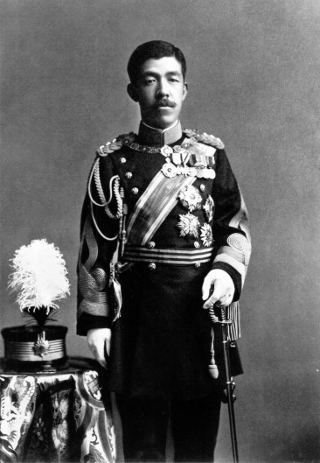
다이쇼 시대의
정치&경제
3조
최해림

Slide 2
개요
다이쇼 시대란?
-다이쇼 천황
-의의
2. 다이쇼 시대 경제
-쌀소동
-관동대지진

Slide 3
개요
3. 다이쇼 시대 정치
-다이쇼정변
-데모크라시
-요시노 사쿠조
-보통선거법

Slide 4
다이쇼 천황
다이쇼 시대 즉위
123대 천황
요시히토(본명)
하루노미야
(아명)

Slide 5
다이쇼 시대란?
1912-1926
다이쇼 데모크라시를 비롯 민권주의 운동이 일어난 시기

Slide 6
다이쇼 시대란?
미약하게 나마
민주주의 사상 보급
다이쇼
데모크라시

Slide 7
주요 정치 경제적 의의
1914년 제 1차 세계대전
1918년 쌀 소동
1919년 3.1운동
1923년 관동 대지진
1925년 보통 선거법 공표

Slide 8
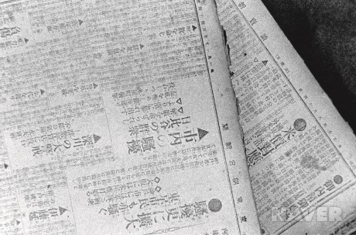
쌀 소동
물가폭등
쌀값 폭등
제 1차 세계대전

Slide 9
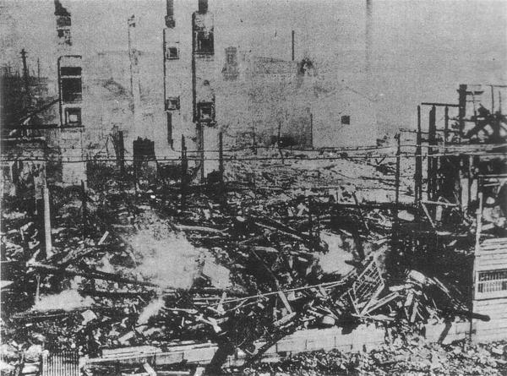
경제의 하락세
도시이동
쌀 생산

Slide 10
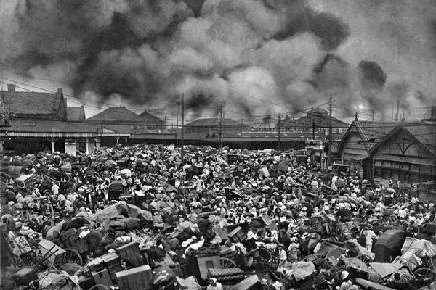
관동대지진
(1923.09.01)
일본 관동지방에 7.9규모 지진발생!

Slide 11
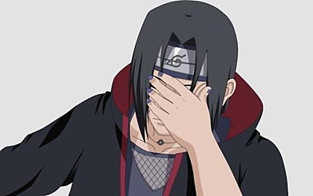

관동대지진
계엄령
대혼란

Slide 12
관동대지진
조선인의 폭동
조선인의 방화
조선인이 우물에 독을 탐
유언비어 확산
조선인 대학살

Slide 13
관동대지진 관련 영상
https://www.youtube.com/watch?v=27IUFTOvuwI

Slide 14
다이쇼 정변
-강대국과의 전쟁에서 승리
: 기존 내각을 붕괴,
가쓰라 내각을 출범
-일본 국민들의 반발
:헌정 옹호 운동
-야당과 손잡고 벌족타도,
헌정 호옹

Slide 15
데모크라시
민중
demos
지배 또는 권력
kratos
민주주의
민중에 의한 지배

Slide 16
데모크라시
정치ㆍ사회ㆍ문화 등 각 방면에 나타난 민주주의와 자유주의 경향

Slide 17
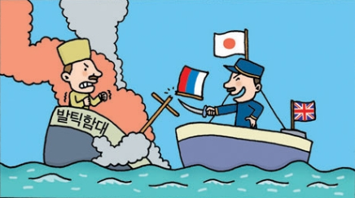
데모크라시의 출발점
러시아 LOSE
일본 WIN

Slide 18
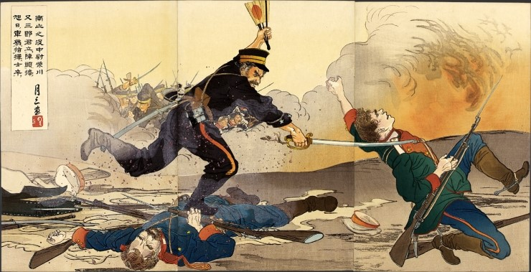
러일전쟁 관련 영상
https://www.youtube.com/watch?v=ulQUB2hyHyE

Slide 19
데모크라시
러시아와
강화 조약은 체결하면 안됩니다!
일본 시민들

Slide 20
데모크라시 1기
(1905년 -1914년)
-러‧일전쟁 강화조약 반대
-보통선거 실시
-중국동북지역 포기 요구
-군비 확장 반대 운동

Slide 21
데모크라시 2기
(1914년~1918년)
-보통선거를 요구하는
시민조직 등장
-민본주의
-요시노 사쿠조

Slide 22
요시노 사쿠조
1. 국민이 필요한 것
=정부의 기본 목표 주장
2. 민본주의 요구
-보통선거권
-민간에 의한 군대의 통솔
-사회주의 국가의 점진적 설립
3. 반 (反) 제국주의

Slide 23
데모크라시 3기
(1918년~1925년)
-쌀 소동, 러시아혁명, 국제노동기구
설립 등의 영향
→민중의 자각이 높아짐
-노동자, 농민조직의 급속한 발전
-보통선거=국민운동
-평화에 대한 열망
:육ㆍ해군은 군비를 축소

Slide 24
보통선거법
쌀 소동 이후
보통선거법 주장

Slide 25
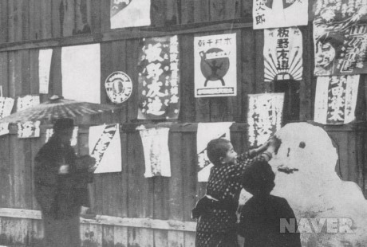
보통선거법
재산세를 내는
25세 이상남성

